Slide 1
E-mOove

Slide 2
04/11/2020

Slide 3
Planning
Diapo présentation CHU – slide 9
(Tensorboard)

Slide 4
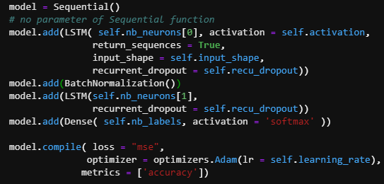
RNN
Recurrent_dropout
Couche BatchNormalization
Data validation (30%)
Shuffle
Weight initializer (Glorot)

Slide 5
Losses function
SparceCategoricalCrossentropy
Categorical_crossentropy
meansquarrederror

Slide 6
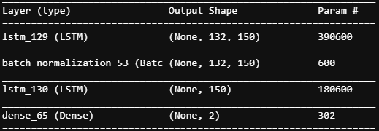
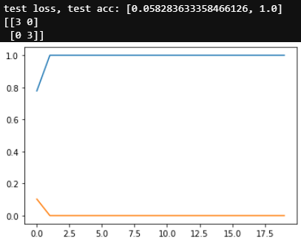
Résultats : CMU
Nb frames : 2000
Neurons : (150,150)
Learning rate : 0,001
Epochs : 15
Batch size : 1
recurrent_ dropout : 0
Validation data : 30%
Shuffle = true
Movements :
Walk / Run

Slide 7
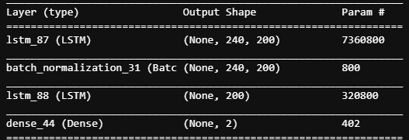
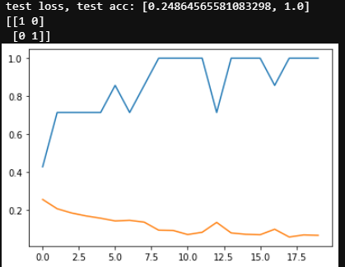
Résultats : data
Nb frames : 9000
Neurons : (200,200)
Learning rate : 0,0001
Epochs : 20
Batch size : 10
recurrent_ dropout : 0,5
Validation data : 30%
Shuffle = true
Movements :
marche / marche parkinsoniennne

Slide 8
To-Do :
Recentrer les mouvements sur la vertèbre
Algo génétique pour améliorer les prédictions
Modélisation dynamique
Conv1D (convolution temporel)
Détection d’un mouvement (utilisation d’une longue séquence composé de plusieurs mouvement)
Utiliser la géométrie du squelette (Yang)
Séparer les données de postions et de rotations
Sliding window
Keras : bidirectional

